Slide 1
医療ガスに及ぼす
震災の実態と対策
日本医療ガス学会

Slide 2
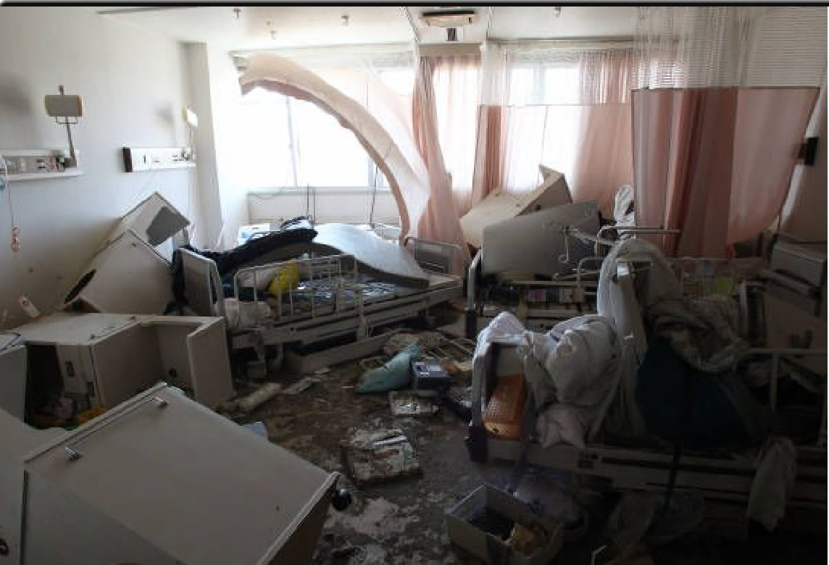
震度6弱の地震と津波による病室の被害
2011年東日本大震災 宮城県
Notes:
南三陸町公立志津川病院。4階まで津波に襲われ75人死亡

Slide 3
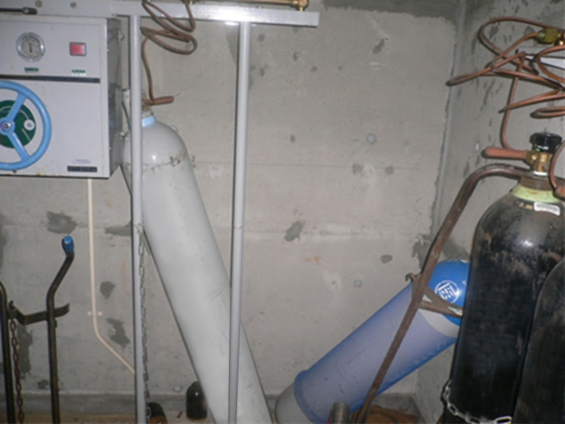
震度7の地震によるボンベの転倒
2011年東日本大震災 宮城県
Notes:
ボンベを固定していた鎖がちぎれている

Slide 4
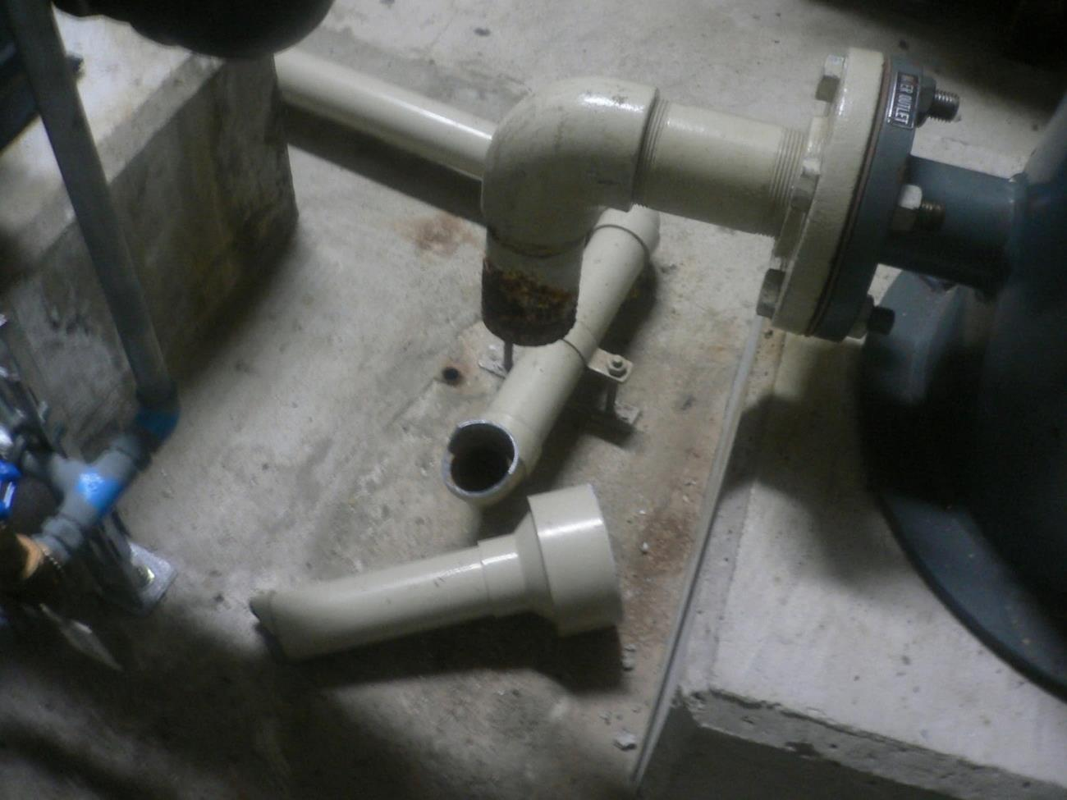
震度6強の地震による吸引配管の断裂
2011年東日本大震災 宮城県
Notes:
床に固定したボルトがはずれ、配管が断裂している

Slide 5
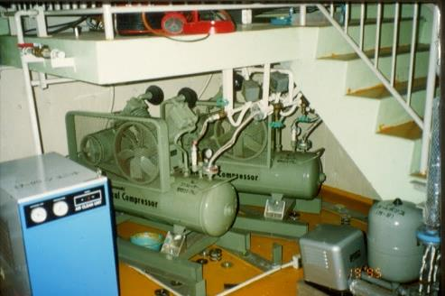
震度6 （想定） の地震によるコンプレッサー架台のずれ
1995年阪神淡路大震災 兵庫県

Slide 6
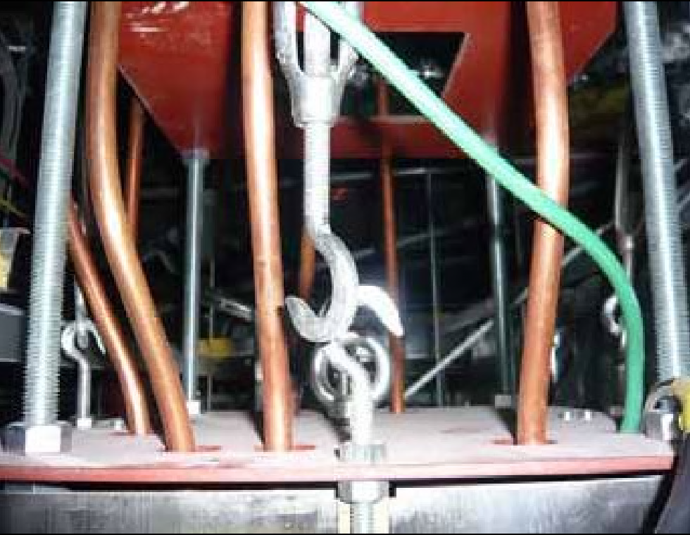
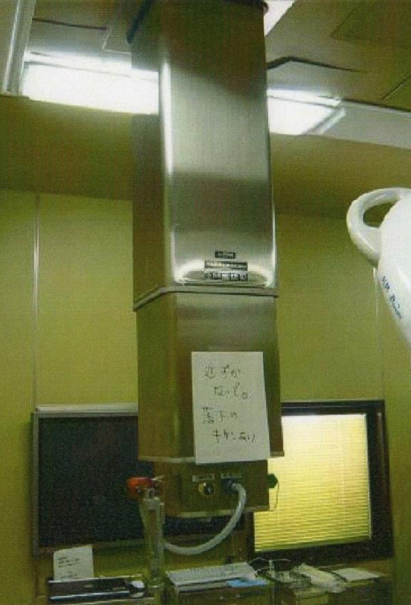
震度6強の地震によるシーリングコラム内連結部のずれ
2011年東日本大震災 茨城県

Slide 7
災害で起きる医療ガストラブル
途 絶
麻酔器
供給源の倒壊
配管の断裂
アウトレット
損傷
噴 出
停
止
人工呼吸器
爆 発
吸引
火 災
手術や酸素療法、人工呼吸管理の継続不能
重症患者が生命の危機に陥る

Slide 8
医療ガス設備の災害対策

Slide 9
定置式超低温液化ガス貯槽（CE） による
供給源装置
非常電源の確保
CEからの酸素供給に電気は必要ないが、
ガス残量警報には電源が必要
タンクローリーからCEに液体酸素を充填する際に、
電源が必要
（タンクローリーの内圧で充填するものでは電源不要）
タンクローリーとCEの注入口、電源アダプターとの整合性
合致しないと供給できない
（平時と異なる業者より酸素供給を受ける災害時には問題が生じる可能性あり）
Notes:
今まで、液体酸素は転倒や機能停止の被害がない

Slide 10
マニフォールド室
非常電源の確保
ボンベからの酸素供給に電気は必要ないが、
ガス残量警報には電源が必要
アナログ圧力計、電源不要の警報器の常設を推奨
ボンベの固定
上下2か所 （上1/4,下1/4） をチェーンやベルトでしっかり固定して転倒防止
（ゆるんでいると引きちぎられる）
マニフォールド室の出入り口の扉は外開き

Slide 11
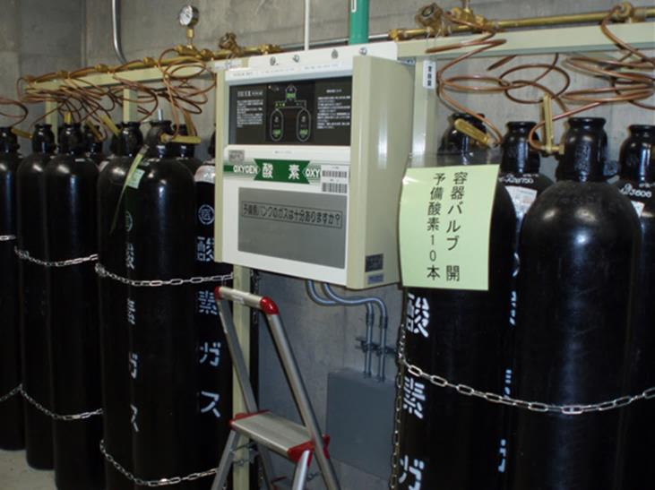
マニフォールド
Notes:
ボンベは上1/4,下1/4を鎖、またはベルトでしっかり固定。ゆるんでいると引きちぎられて転倒する

Slide 12
機 械 室 （コンプレッサー、吸引ポンプ、非常電源）
水の確保（予備タンク、水槽）
水封式吸引ポンプは断水で停止
（油回転吸引ポンプへの更新）
コンプレッサーの水冷式アフタークーラーは断水で停止（空冷式への更新）
自家用発電設備の冷却水は断水で停止
（空冷式への更新）
コンプレッサー架台の補強 （横揺れ＋上下揺れ対策）
マニフォールド室と機械室を同一にしない

Slide 13
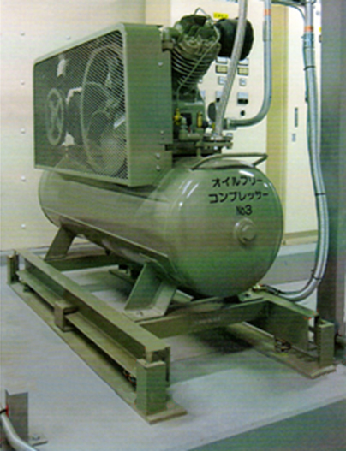
コンプレッサーの横揺れ＋縦揺れ対策
縦ストッパー
横ストッパー

Slide 14
医療ガスが止まっても、
病院の機能を維持できますか？

Slide 15
生命に関わる医療ガスは
酸素、吸引
酸素、吸引のバックアップ体制を確立する
酸素や電源の供給が止まり、人工呼吸器が停止したら、バッグバルブマスクで換気する

Slide 16
【東日本大震災】
停電で入院患者8人死亡
たん吸引装置使えず 釜石の病院
2011.3.17 23：50
東日本大震災の被災地、岩手県釜石市の釜石のぞみ病院で、11日の巨大地震に伴い起きた停電でたんの吸引装置が使えなくなり、70〜90代の入院患者8人が肺炎などを悪化させ死亡したことが17日、分かった。
病院によると、入院していた約140人中、半数ほどが定期的なたん吸引の必要な患者で、電動の吸引装置を使っていた。停電後、医師や看護師が手動で吸引して回ったが、8人は気管支にたんが入って誤嚥性肺炎を起こすなどし、16日までに死亡した。
電気は16日に復旧したが、装置は圧力配管が損傷したため、まだ使えない。他の患者約10人も症状が悪化しており、別の病院への搬送を待っている状態という。
産経ニュース
Notes:
3月17日にはこのようなニュースが配信されていました。吸引ができず、患者が死亡したというものです。電気や水を必要としない吸引器はぜひ準備すべきものと思います。

Slide 17
医療ガスのバックアップシステム
第 一
供給装置
第 二
供給装置
予 備
供給装置
Notes:
ISO 7396-1では、医療ガス供給源設備の3重化を推奨しています

Slide 18
酸 素

Slide 19
「大病院」 における酸素供給
第一供給装置
病室
トレンチ
天 井
壁
建物外
酸素ボンベ
-183℃
液体
酸素
予備供給装置
アウトレット
U字溝
送気圧力調整器
蒸発器
マニフォールド
液体酸素の圧が下がると、
自動的にマニフォールドに切り替わる。
この切り替えに電気は必要ない。
Note
第二供給装置
Notes:
第一供給源から第二供給源に圧較差で自動的に切り替わるが、切り替わってから第一供給源のバルブを閉じる

Slide 20
「中小病院」 における酸素供給
病室
トレンチ
天 井
壁
建物外
酸素ボンベ
U字溝
第二供給装置
アウトレット
マニフォールド
第一供給装置のマニフォールドは左右2つのバンクに分かれ、片方の圧が下がると手動または自動で対側に切り替わる。
Note
第一供給装置

Slide 21
吸 引
吸引ポンプは、電気と水 （または電気とオイル） で作動する。
停電、断水で停止する。
Note

Slide 22
「大病院」 「中小病院」
吸 引
病室
トレンチ ・ 天井 ・ 壁
建物外
携帯用
吸引器
第一供給装置
吸引ポンプ
NO 1
第二供給装置
アウトレット
リザーバタンク
吸引ポンプ
NO 2
吸引ポンプは、電気と水 （または電気とオイル） で作動する。停電、断水で停止する。吸引は、ボンベで供給できない。エネルギー源の異なる携帯用吸引器を準備することが重要である。ライフラインの中では電気が一番早く復帰するので電動式吸引器の準備が望ましい。
Note

Slide 23
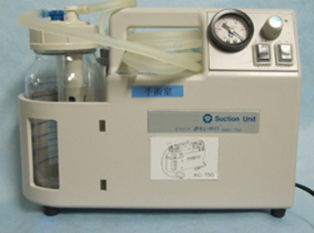
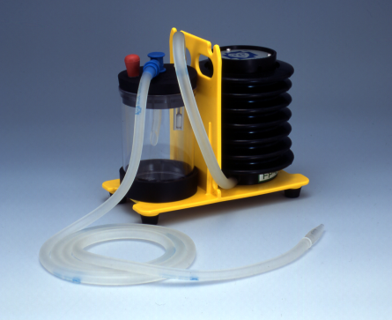

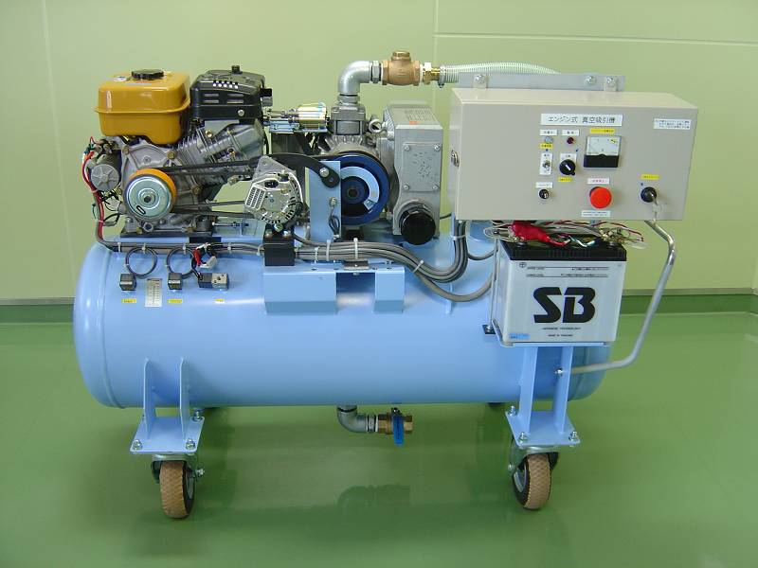
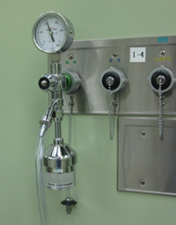
電気や水を必要としない吸引器
手動式
充電式
足踏み式
エンジン式
インジェクター式

Slide 24
エンジン式吸引装置
ガソリンをエネルギー源 | 電源のない場所でも連続使用可能
可 搬 式 | 装置を移動して使用することが可能
吸引配管に接続 | 吸引供給システムトラブルで中央配管圧が上昇すると、自動的に稼働

Slide 25
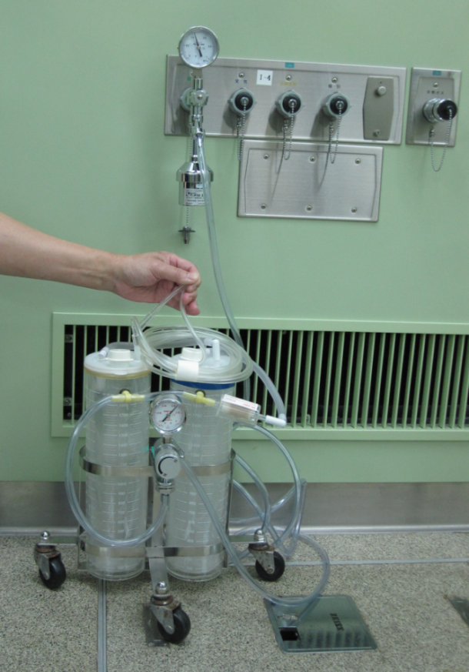
インジェクター式吸引器
酸素アウトレットに接続し、インジェクターの原理により、酸素の陽圧から陰圧を得る。液体酸素の残量が十分に確保された状態で吸引が停止した際に、緊急避難的に使用する。
Point
利点 | 欠点
中央配管と同等の吸引圧 通常使用している吸引瓶を使用可能 | 大量の酸素を必要 室内の酸素濃度 上昇に伴い火気に注意 空気感染性の湿性生体物を吸引すると、周囲の環境が汚染される可能性

Slide 26
災害時の対応
医療ガスを使用している患者の安全確保
医療ガスを使用している患者の安全確保
医療ガスを使用している患者の安全確保
① 医療ガスを使用している患者の安全確保
② 医療ガス供給設備の緊急点検の実施
③ 病院内の 酸素備蓄量の 確認
医療ガスを使用している患者の安全確保
医療ガスを使用している患者の安全確保
医療ガスを使用している患者の安全確保
④ 予想酸素使用量の把握
⑤ 酸素供給見込みの確認
⑥ 酸素の節約
医療ガスを使用している患者の安全確保
医療ガスを使用している患者の安全確保
医療ガスを使用している患者の安全確保
⑦ 酸素途絶時の 対応
⑧ 集団災害用
酸素吸入器
⑨ 緊急時シャットオフバルブの閉鎖、開放

Slide 27
① 医療ガスを使用している患者の安全確保

Slide 28
人工呼吸器停止時には、
バッグバルブマスクで換気
麻酔器停止時には、
麻酔器背面に設置されている酸素ボンベに切り替え
酸素療法中の患者に対する酸素供給は、
酸素ボンベに切り替え

Slide 29
② 医療ガス供給設備の 緊急点検の実施

Slide 30
自施設管理部門によるCE、マニフォールド、 配管、機械室の緊急点検
医療ガス納入業者による緊急点検
（保守点検項目に災害時の緊急点検を含める）
医療ガス安全・管理委員会メンバーや臨床工学技士による、院内アウトレットの点検、シャットオフバルブ部での漏れ点検

Slide 31
③ 病院内の酸素備蓄量の確認
設備 | 貯蔵すべき容量
マニフォールドのLGC、 ボンベ | 第一、第二供給装置ともに 7日分以上
CE | 用量の2/3が10日分以上
予備酸素 | 1日分以上
JIS T 7101 医療ガス配管設備
近年、手術件数の著明な増加や、高流量酸素を使用するNPPVの普及に伴い、病院開設時に適切であった貯蔵量では不足している可能性がある。平時の酸素備蓄量を把握しておく必要がある。
Note

Slide 32
④ 予想酸素使用量の把握
その時点で酸素を使用している患者数、及び その使用流量から計算する
災害時に患者が殺到した時には、どのくらいの酸素が必要になるか推定する
現在の備蓄量では何日耐えられるか？

Slide 33
⑤ 酸素供給見込みの確認
管理部門が、酸素供給見込みを納入業者に
問い合わせる
タンクローリーや酸素ボンベを積んだトラックが病院に到達できる交通状況であるか確認する
タンクローリーから液体酸素タンクに酸素を補充するための電気を確保する
タンクローリーから液体酸素タンクへの注入口、電源アダプターが合致しているか確認する

Slide 34
⑥ 酸素の節約
麻酔は低流量麻酔、静脈麻酔で行う
酸素駆動の麻酔器、人工呼吸器は使用しない
内蔵タービンで換気継続できる人工呼吸器を使用する
高流量の酸素を使用する療法は行わない
（NPPV/非侵襲的陽圧換気など）

Slide 35
⑦ 酸素途絶時の対応
酸素供給源、酸素配管の損傷で、
アウトレットから酸素が供給されなくなった場合
酸素ボンベの使用
逆送システムの使用

Slide 36
「中小病院」
500L 酸素ボンベ
備蓄場所の周知
備蓄庫の鍵の管理部門の周知
備蓄量の把握
圧力調整器、スパナ、酸素流量計と一緒に保管

Slide 37
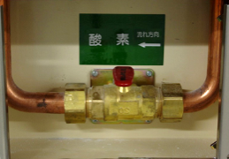
「大病院」
通常の酸素供給システム
-183℃
液体
酸素
シャットオフバルブ開放
Notes:
定置式超低温液化ガス貯槽に貯蔵されている-183℃の液体酸素を内層内圧力(自圧）で送気用蒸発器に押し出し、院内に送気される。
酸素→液体酸素タンク，酸素マニフォールド，配管，アウトレット
・ 酸素供給に水や電気は必要ない
・ 配管には接続部はなく，すべて溶接されている．シャットオフバルブが
最初の接続部である．
・ しかし，この液体酸素タンク，マニフォールド，配管が損傷した場合，
携帯用酸素ボンベ，酸素圧縮器（電気が必要）

Slide 38


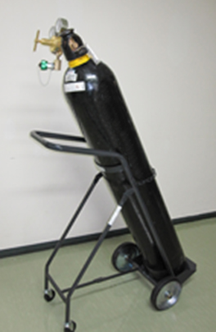
「大病院」
酸素途絶時の供給システム（逆送）
-183℃
液体
酸素
シャットオフバルブ閉鎖
Point
酸素が止まったら、区域の酸素アウトレットから
7000Lボンベで逆送し、シャットオフバルブを閉鎖する。
Notes:
緊急導入口が設置されていない部所では、シャットオフバルブの供給区域を確認し、区域内の酸素アウトレットにボンベを接続して、シャットオフバルブを閉鎖する

Slide 39
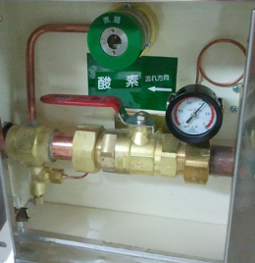
「大病院」
通常の酸素供給システム
-183℃
液体
酸素
緊急導入口付
シャットオフバルブ開放

Slide 40

「大病院」
酸素途絶時の供給システム（逆送）
-183℃
液体
酸素
緊急導入口付
シャットオフバルブ閉鎖
Notes:
緊急導入口付シャットオフバルブのある施設では、シャットオフォバルブの上にあるアウトレットに7000L酸素ボンベを接続し、シャットオフバルブを閉鎖する

Slide 41
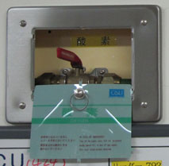
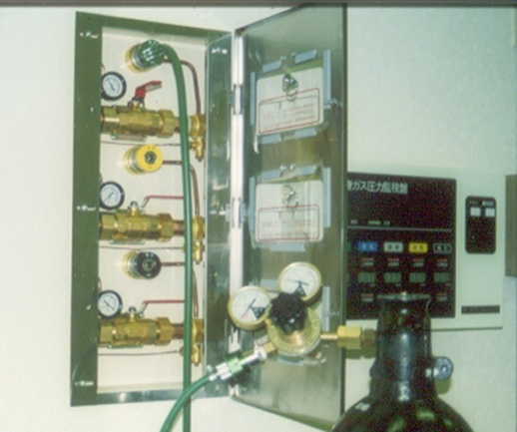
「大病院」
酸素の逆送法
緊急導入口付シャットオフバルブ
緊急導入口が設置されていない部所では、シャットオフバルブの供給区域を確認し、区域内の酸素アウトレットにボンベを接続して、シャットオフバルブを閉鎖する
使用
方法
緊急導入口設置部所では酸素ボンベに接続してシャットオフバルブを閉鎖する
使用
方法

Slide 42
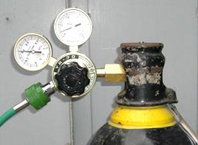
酸素途絶時の供給システム （逆送） を安全に行うために
酸素ボンベ、スパナ、ホース、圧力調整器は一緒に保管しておく
シャットオフバルブの供給領域を確認しておく
接続手順、交換手順を確認し、訓練を行う
一次側圧力（ボンベ圧）
平時
常時圧力を監視する
二次側圧力は0.4MPaになるように圧力調整ハンドルで調整
一次側圧力 （ボンベ圧） が2MPa以下になったらボンベ交換
ボンベ交換時に酸素遮断しないために、2本以上の酸素ボンベを2ヶ所以上で 接続しておく
逆送時
二次側圧力
圧力調整ハンドル
Notes:
逆走システムの酸素ボンベには、圧力警報器がついていないので、使用時は常時圧力を監視することが必要である。
逆走システムを長時間使用しなければいけない時は、予備ボンベを準備し、酸素が遮断されないようにする。緊急酸素導入口付アウトレットのない施設では、同じ区域内の別の酸素アウトレットに予備ボンベを接続しておき、遮断されないように切り替える。緊急酸素導入口付アウトレットを使用している施設では、２本以上酸素ボンベを接続できるアダプターを使用する。

Slide 43
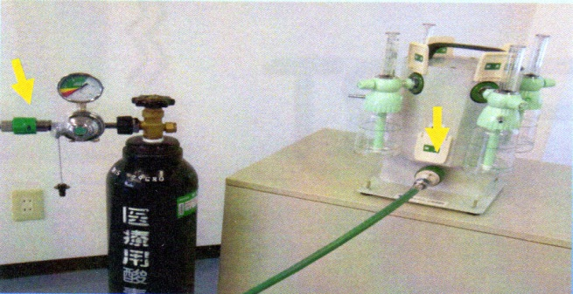
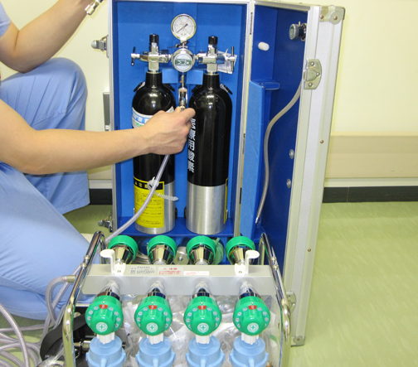
⑧ 集団災害用酸素吸入器
酸素アウトレットのない場所で酸素投与を行うために、 集団災害用酸素吸入器を準備することが望ましい。
自施設の酸素アウトレットに接続できるアダプタプラグのついた酸素ホースと一緒に保管すると、一つのアウトレットから多くの患者に酸素供給が可能になる。
Point
Oxy-support ®
1台に5ヶ所の酸素取り出し口がついていて、2台接続すると最大9個のアウトレットを使用可能
マルチレータ®
１台で8人に酸素投与が可能

Slide 44
⑨ 緊急時シャットオフバルブの閉鎖、開放
シャットオフバルブ閉鎖操作実施者
医療ガス安全・管理委員会委員、
供給区域の責任者 （医長、師長、不在時は代理）
シャットオフバルブ閉鎖が必要な状況とは
区域において、
医療ガス配管やアウトレットからガスが噴出している場合
火災発生、または類焼の危険がある場合
Notes:
シャットオフバルブ操作実施者は、平時にシャットオフバルブの場所、供給区域を熟知
している必要がある

Slide 45
閉鎖手順
瞬時を争う緊急時には、
下記の手順でシャットオフバルブを閉鎖する。
1
  発見の連絡 （発見者、責任者）
  全員への周知 （リスクマネジャー）
  安全の確認 （責任者）
  閉鎖の宣言 （責任者）
  安全の確認 （責任者）
  報告 （責任者）
2
3
4
5
6

Slide 46
発見者の役割
発見者は、責任者に報告する。
  ○○から酸素が噴出しています
  （○○で火災が発生しました）
  すぐ確認に来てください

Slide 47
責任者の役割
酸素の噴出、火災の報告を受けた責任者は、リスクマネジャーに報告する。
報告者に、周囲に人を近づけないようにして、安全な場所で待機するよう指示し、現場に急行する。
スタッフに以下の指示を行う。
  直ちにガス噴出 （火災） から患者を遠ざける。（区域外への移動を考慮する）
  供給区域内で酸素投与を受けている患者に対して、携帯用酸素ボンベに切り替える。
  人工呼吸器装着患者には、バッグバルブマスクで 換気を確保する。
「シャットオフバルブを閉鎖します」と宣言し、閉鎖する。
該当区域の安全を確認する。
医療ガス安全・管理委員会に報告する。

Slide 48
リスクマネジャーの役割
中央監視室と臨床工学技士室に連絡し、現場に急行させる。
院内一斉放送で、全員に危険を周知させる。
  ○○から酸素が噴出しています
  （○○で火災が発生しました）
  各部署の責任者は管理区域内の安全を
  確認してください
（リスクマネジャーが不在の場合は、緊急連絡網に準ずる）

Slide 49
開放手順
損傷が修復されても、一旦遮断したシャットオフバルブは医療ガス安全・管理委員会の指示があるまで開放してはいけない。開放時には、医療ガス安全・管理委員会委員が立ち会う。
1
安全の確認 （医療ガス安全・管理委員会）
損傷が修復され、安全であることを確認する。
開放の宣言
「シャットオフバルブを開放します」と宣言し、開放する。
安全の確認 （責任者）
該当区域の安全を確認する。
2
3

Slide 50
電気、ガスが途絶した時の
麻酔器、人工呼吸器の
作動状況

Slide 51
麻酔器
麻酔器 | 酸素停止 | 空気停止 | 酸素、空気 停止 | 電気停止
Apollo (Drager) | 人工換気継続 | 人工換気継続 | 人工換気継続 （呼吸バックを はずす） | バッテリーで 人工換気 継続
Aestiva (Datex-Ohmeda) | 人工換気停止 |  | 人工換気停止 | バッテリーで 人工換気 継続
KMA-1300III （アコマ） | 人工換気停止 |  |  | バッテリーなし。 人工換気 停止
このページで使用する麻酔器の機種に関して：
日本医療ガス学会HP上に、このPPTファイルと一緒に保存されているファイルの中から、自施設で使用されている機種に置き換えてご使用ください。

Slide 52
人工呼吸器
人工呼吸器 | 酸素停止 | 空気停止 | 酸素、空気 停止 | 電気停止
Bennett840 (Covidien) | 空気で 人工換気継続 | 酸素で 人工換気 継続 | 人工換気停止 安全弁は開放となり自発呼吸は可能 | バッテリーで 人工換気 継続
Carina (Drager) | 内蔵タービンで、人工換気継続 LPOによる酸素供給も可能 |  |  | バッテリーで 人工換気 継続
このページで使用する人工呼吸器の機種に関して：
日本医療ガス学会HP上に、このPPTファイルと一緒に保存されているファイルの中から、自施設で使用されている機種に置き換えてご使用ください。

Slide 53
電気システム
 | コンセント の色 |  | 電源種別 | 停電から電源供給までの時間
一般 電源 | 白 |  | 商用電源 | 商用電源復旧まで
非常 電源 | 赤 |  | 一般非常電源 | 40秒以内に起動し、10時間連続運転 | 通常どちらか 片方が設置
 | 赤 （表示要） |  | 特別非常電源 | 10秒以内に起動し、10時間連続運転
 | 赤 （表示要） |  | 瞬時特別非常 電源 | 0.5秒以内に起動し、10分間運転 | 「一般」「特別」への自動切り替え
 | 赤 （表示要） | 緑 |  | 交流無停電電源装置(UPS)は無瞬断
JIS T 1022 病院電気設備の安全基準
Notes:
生命維持に不可欠な機器は非常電源に接続
一分枝回路に多くの機器を接続しない
（許容量以下で機器を接続）
バッテリー内蔵機器は常に充電

Slide 54
非常電源
1
一般非常電源
停電後40秒以内に自家用発電設備から供給される。
2
特別非常電源
停電後10秒以内に自家用発電設備から供給される。
3
瞬時特別非常電源
蓄電池設備、または交流無停電電源装置と自家用発電設備を組み合わせたものから供給される。

Slide 55
非常電源との接続機器
下記の機器が非常電源に接続されていることを確認する。
吸引ポンプ
コンプレッサー
緊急用エレベータ
タンクローリーからCEへ
補充するのに使用する電源

Slide 56
自家用発電設備の動作不良の原因と対策
原 因
対 策
燃料（重油、軽油、灯油等）
切れによる動作停止
燃料備蓄
（72時間連続運転可能な量）
不始動
メンテナンスの徹底
（定期的に運転確認）
冷却水系統の
異常による動作停止
自己冷却型を推奨
（空冷式または直結ラジエータ式）

Slide 57
ま と め
手術室のライフラインは、
医療ガス
（酸素、吸引）
電 気
水
平時に、これらのバックアップシステムを構築しておく
災害時の対応マニュアルを作成しライフライン途絶時の訓練を行う
納入業者とのコミュニケーションを確立し、災害時の手順を決めておく

Slide 58
日本医療ガス学会
医療ガス研修会委員会
教育資材作成部会
武田 純三 小板橋 俊哉◎
西野 京子○ 齋藤 繁○
佐藤 暢一○ 加藤 尚嗣○
◎スライド作成責任者
○スライド作成者

Slide 59
謝辞
51、52枚目のスライドに用いる麻酔器と人工呼吸器の資料をご提供頂いた以下の団体、企業に御礼申し上げます。
一般社団法人 日本医療機器工業会
アイ・エム・アイ株式会社
コヴィディエンジャパン株式会社
株式会社 東機貿
ドレーゲル・メディカル ジャパン株式会社
日本光電工業株式会社
フィリップス・レスピロニクス合同会社
フクダ電子株式会社

